Slide 1

Administrace
Windows 11
Průvodce praktickými cvičeními pro uživatele a správce. Zvládněte systém od základů po nástroje pro pokročilé.
Ing. Jiří Šilhán

Slide 2
1. Základy práce se soubory
Naučte se odkrýt skrytá tajemství systému a efektivně organizovat svá data pomocí Průzkumníka souborů.

Slide 3






2. Správa systému a účtů
Místní účty
Napájení
Windows Update
Ve cvičení jsme oddělili profil vytvořením lokálního účtu bez nutnosti Microsoft e-mailu. Ideální pro bezpečné sdílení PC.
Optimalizovali jsme spotřebu nastavením prodlevy vypnutí obrazovky na 30 minut a režimu spánku na 1 hodinu.
Definováním "Doby aktivního používání" jsme zamezili nechtěným a náhlým restartům systému během vaší práce.

Slide 4

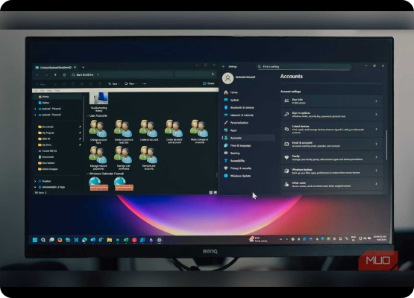
3. Softwarová výbava
Správná organizace softwaru je klíčem k rychlému a bezpečnému běhu počítače.
■
Aplikace po spuštění: Přes Správce úloh zakazujeme aplikace, které zbytečně zpomalují start systému.
■
Výchozí prohlížeč: Ukázali jsme si, jak trvale změnit hlavní aplikaci pro otevírání odkazů (např. z Edge na Chrome).
■
Čistá odinstalace: Aplikace se nikdy nemažou pouhým odstraněním složky. Používáme vždy oficiální uninstaler v Nastavení.

Slide 5


4. Přizpůsobení a Bezpečnost
Osobní rozhraní
Windows Defender
Přepnutím systému do Tmavého režimu (Dark Mode) zásadně snižujeme únavu očí v noci a šetříme baterii na OLED displejích. Také jsme si ukázali, jak vyhovět svalové paměti a zarovnat ikony na hlavním panelu tradičně doleva místo na střed.
Už dávno není potřeba platit za drahé antiviry. V integrovaném Zabezpečení Windows jsme spustili rychlou kontrolu. Tento vestavěný štít nepřetržitě analyzuje hrozby na pozadí, aniž by neúměrně zatěžoval procesor.

Slide 6

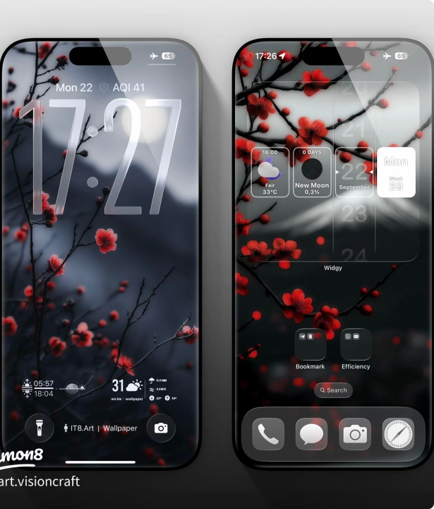
5. Multitasking
a Efektivita
Pracujte s okny jako profesionál. Naučili jsme se dvě moderní techniky zrychlující organizaci plochy.
Snap Layouts
Stačí najet na ikonu maximalizace a Windows vám nabídne geometricky přesné rozvržení pro poskládání 2 až 4 oken vedle sebe.
Virtuální plochy
Vytvoření zcela čistého virtuálního monitoru stiskem kláves Win + Tab oddělí vaši práci od odpočinkových aplikací.

Slide 7
6. Sítě a Internet
Klíč k síťové bezpečnosti
IPv4
V úkolech jsme zjišťovali přidělenou lokální IP adresu v Nastavení. Její znalost je kritická pro diagnostiku připojení.
Následně jsme kontrolovali typ sítě. Použití profilu Veřejná síť (Public) v kavárně či hotelu zabrání okolním neznámým zařízením, aby viděla a přistupovala k vašemu notebooku.
Lokální síťová adresa

Slide 8




7. Nástroje pro Produktivitu
Odhalili jsme největší "Skryté klenoty" moderních Windows:
■
Historie schránky: Pamatuje si desítky naposledy zkopírovaných textů i obrázků. Vyvolává se klávesou Win + V.
■
Nástroj Výstřižky: Rychlé vyříznutí pouhé části obrazovky rovnou do schránky (bez nutnosti ukládat celý monitor).

Slide 9
8. Disky a Údržba
Inteligentní úložiště (Storage Sense) Automaticky na pozadí čistí disk od balastu (vysypává starý koš, maže dočasné instalátory), čímž předchází hlášce "Nedostatek místa".
Ruční smazání dočasných souborů Ukázali jsme si, kde systém bezpečně odstraní i několik gigabytů po obřích aktualizacích Windows.
Bod obnovení systému Tzv. "Záchranná brzda". Než instalujete neznámý program, vytvoří se snímek konfigurace, do kterého se lze po havárii vráti.
Správce zařízení Místo pro řešení problémů s hardwarem. Žlutý trojúhelník indikuje chybějící nebo poškozený "ovladač" (driver).

Slide 10






9. Ochrana soukromí
Oprávnění Hardwaru
Omezení Telemetrie
Digitální stopa
Ve cvičení jsme zablokovali přístup konkrétních her a aplikací k vaší kameře a mikrofonu. Základ bezpečného PC.
Vypnutí nepovinných diagnostických dat snižuje množství informací o vašem chování, které se odesílají do Microsoftu.
Správa těchto oprávnění zajišťuje, že počítač a jeho senzory slouží vám, nikoliv analytickým agenturám třetích stran.

Slide 11





10. Zkratky pro Power Users
Klávesová Zkratka | Nástroj | Vysvětlení funkce (ze cvičení)
Win + X | Rychlý odkaz (Admin menu) | Okamžitý přístup do Správy disků, Správce zařízení či Terminálu bez hledání.
Win + V | Historie schránky | Zobrazení panelu s pamětí všech zkopírovaných textů a obrázků.
Win + Shift + S | Nástroj Výstřižky | Zmrazení obrazovky pro vyříznutí konkrétního obdélníku. Nahrazuje PrintScreen.
Win + E | Průzkumník souborů | Nejrychlejší cesta ke správě vašich adresářů a ZIP archivů.
ping [adresa] | Síťový test (Terminál) | Příkaz posílající pakety k ověření, zda vaše lokální síť i internet fungují.

Slide 12
Dotazy?
Prošli jsme společně základy i pokročilou administraci.
Nyní je prostor pro řešení vašich konkrétních potíží.

